Slide 1
معاونت بهداشتی دانشگاه علوم پزشکی
امور آزمایشگاهها
کارگاه آموزشی تضمین کیفیت در آزمایشگاه میکرب شناسی 97/5/1
جدیدیان

Slide 21
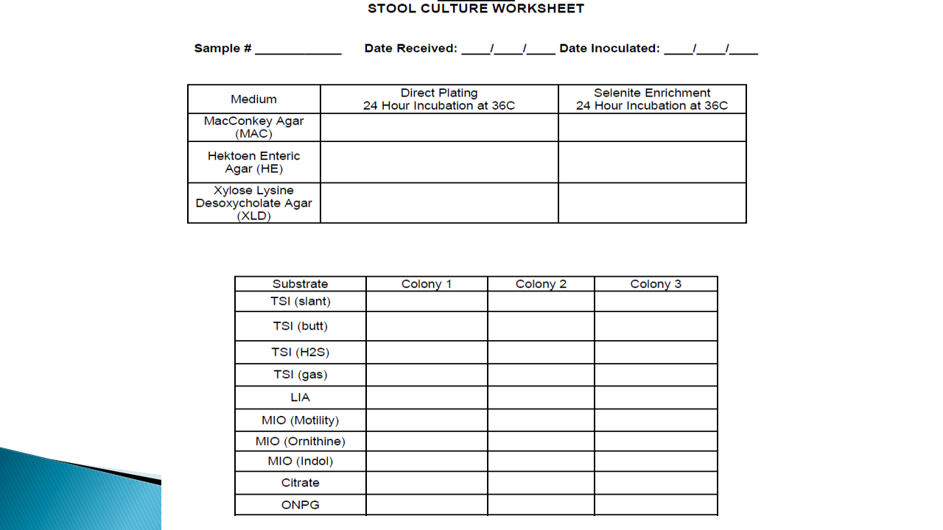

Slide 30
